Slide 1

VIABILIDADE DO USO DE LODO DE REATORES ANAERÓBIOS NO PROCESSO DE RECUPERAÇÃO DE SOLOS DEGRADADOS NO MUNICÍPIO DE ITABIRITO - MG.
Raphael Silva, Geógrafo, especialista em Química, Mestrando em Sustentabilidade Socioeconômica Ambiental /Recursos Hídricos. Chefe de Setor ETE SAAE Itabirito.
Wagner José Melilo da Silva, Engenheiro Civil, Químico e diretor presidente SAAE Itabirito.

Slide 2
INTRODUÇÃO
O Serviço Autônomo de Saneamento Básico de Itabirito conta com uma ETE que trata cerca de 130 L/s de esgoto e descarta em média 12 a 15 toneladas de sólidos secos por mês para o aterro sanitário do município. Possui 9 estações elevatórias , 1 tratamento preliminar,4 reatores anaeróbio, 2 filtros percoladores, 2 decantadores e 12 leitos de secagem.
Atualmente o município coleta e trata cerca de 85% dos esgotos gerados na sede urbana e mantém eficiência média de remoção na ordem de 88% a 90%.

Slide 3
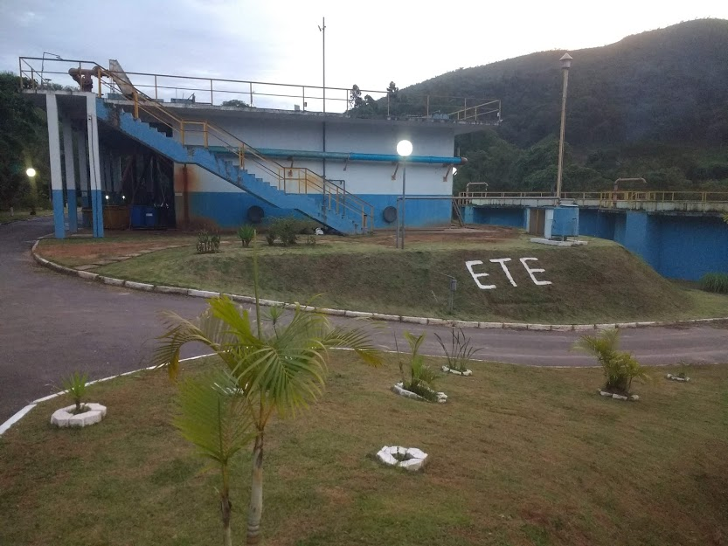

Slide 4
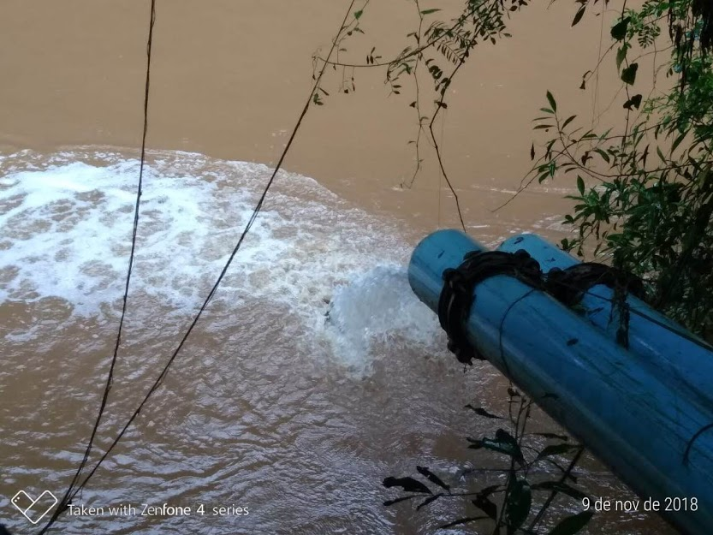

Slide 5
Desde o final do século passado sabe-se que a adição de produtos alcalinos tem efeito estabilizante no lodo de esgoto (PROSAB, 2001). Isso mostra que realmente o emprego no tratamento alcalino, não é nada inovador, entretanto, pode se mostrar uma solução inovadora para o município, já que no país somente 46% dos esgotos são tratados e na região sudeste 67,3% são coletados e 50,4% são tratados (SNIS, 2017).

Slide 6
ÁREAS DEGRADADAS DE ITABIRITO
As principais pressões antrópicas exercidas sobre a bacia hidrográfica do rio Itabirito são:
Mineração de ferro;
Agrosilvopastoris;
Extração de areia;
Siderurgia;
Laticínios;
Indústrias têxteis.
Além disso, há forte traço comercial instalado no centro da sede urbana do município de Itabirito.

Slide 7
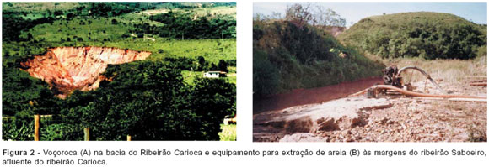

Slide 8
Existem algumas formas de higienizar o lodo de esgoto:
Caleação;
Biodigestão;
Tratamento térmico e etc.
O lodo de esgoto, quando higienizado por pro­cesso alcalino, além de eliminar patógenos, apresenta um forte potencial corretivo da acidez de solo (SERRAT et al., 2011) o que pode ser uma solução economicamente viável e de fácil operação.

Slide 9
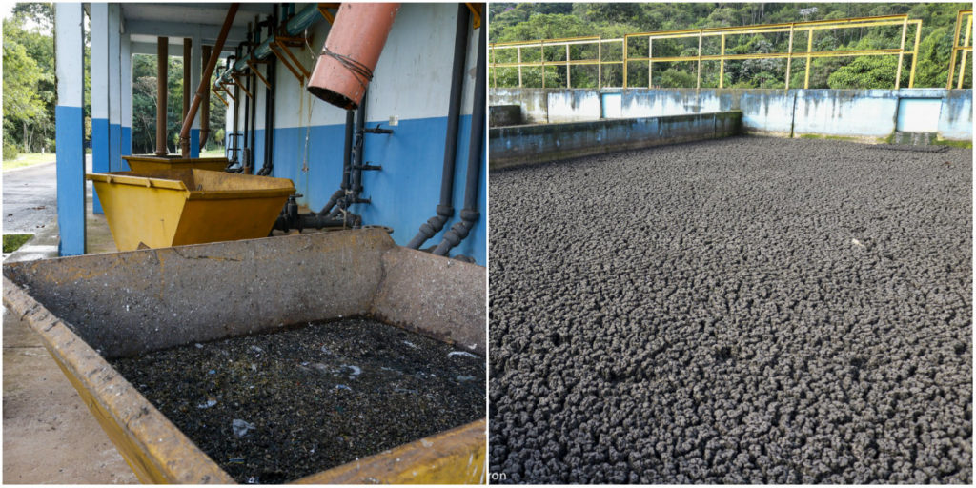
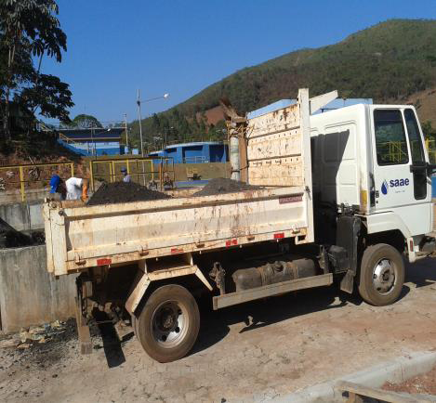
Figura 1: Leitos de secagem

Slide 10
METODOLOGIA
Volume de lodo : 28 m³ de lodo do fundo do reator;
Caleação com alcalinizante CaO₃ em um leito de secagem com área de 60 m², a cal foi adicionada até elevar o pH a 12;
O biossólido permaneceu em descanso e revolvido a cada 5 dias nos primeiros trinta dias, afim de homogeneizar o lodo com o óxido de cálcio. Considerando dez dias de descaso, isto é, sem revolvimento, antes da coleta para análise em laboratório;
Método de microscopia direta e sedimentoscopia analisados em laboratório de Parasitologia;

Slide 11
Aferição do pH do solo foi utilizado método potenciométrico, pHmetro Sension pH 3, aferido a partir de amostragens de solubilizado com água destilada. Para o preparo do solubilizado, foi separado 100 ml de água destilada e 50 g de solo;
Aplicação do biossólido higienizado utilizou-se de uma retro escavadeira para revolver o condicionador com o solo;
Abriu-se covas de 0,60 cm ⁻¹ e aplicado sementes de Cajanus cajan, alternadas com sementes de Helianthus annuus, girassol.

Slide 12
Resultados e Discussões
Tabela 1 – Média em 4 amostragem dos resultados obtidos no estudo
Parâmetro
Ovos de Helmintos Ovos/gST Cisto ou larvas de Helmintos Protozoários | 0 Ausente Ausente
p H do solo da área | 5,31
p H do biossólido estabilizado | 9
p H da área arado com o estabilizado | 8,5

Slide 13
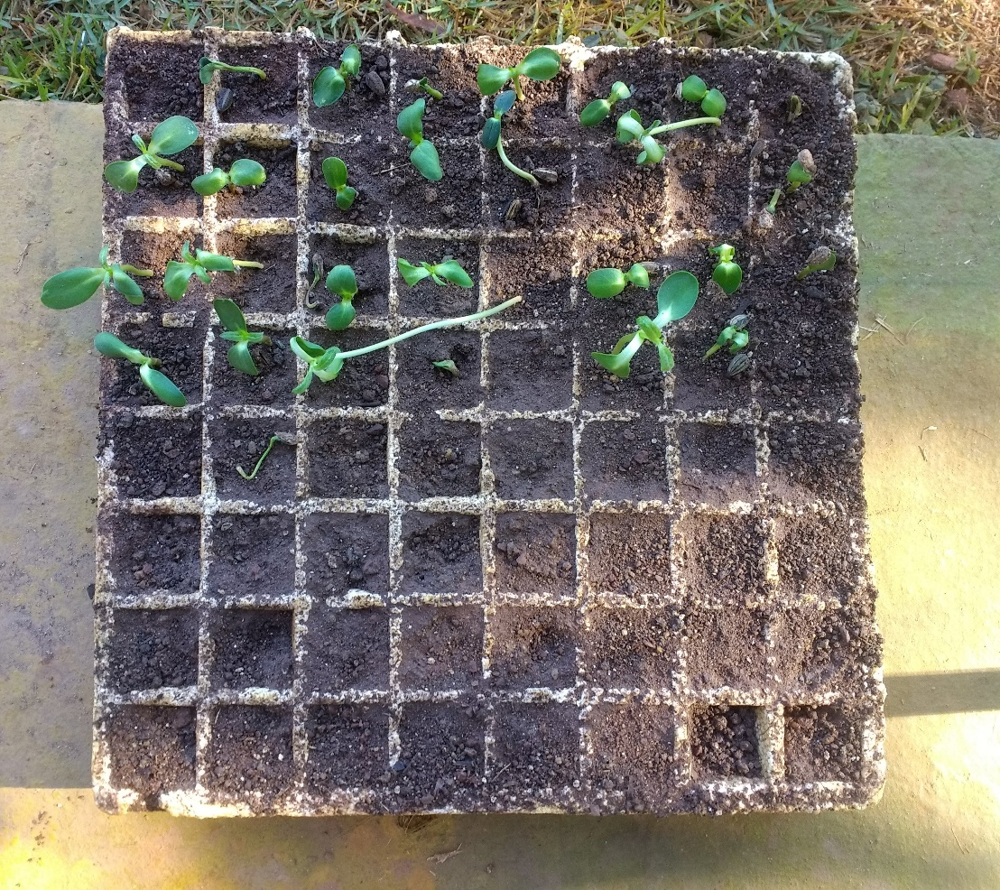
A figura 1 mostra células onde há biossólidos misturados com o solo da área, percebe-se maior desenvolvimento do girassol.

Slide 14
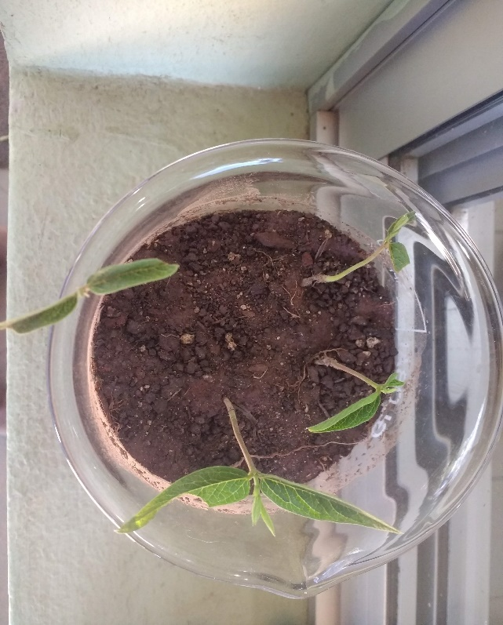
O feijão andu, os teste foram feitos diretamente no solo e em alguns béqueres de vidro. O que percebeu pouco desenvolvimento da espécie diretamente na área, entretanto, enquanto estavam em béqueres de vidro, as mesmas iniciaram o processo de desenvolvimento conforme mostra a figura 2.

Slide 15
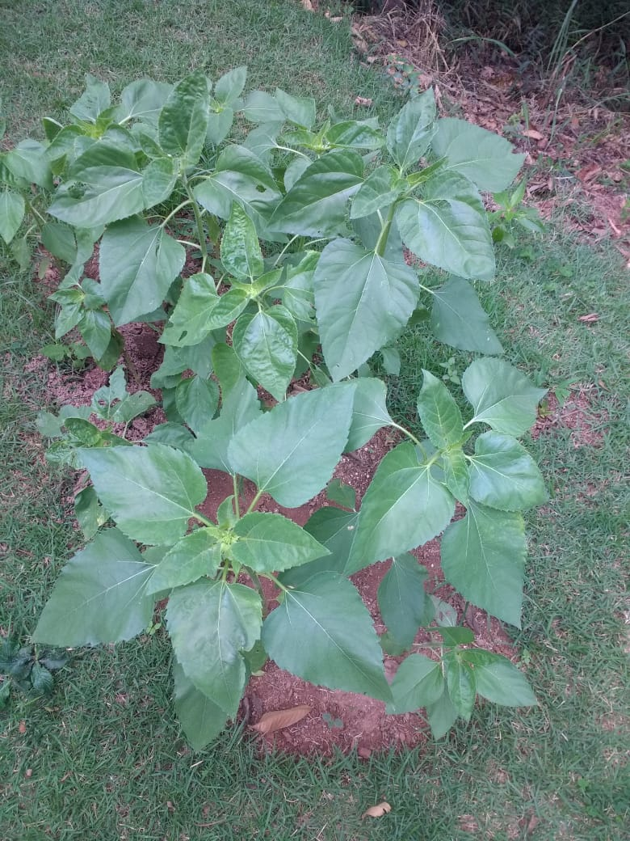
A figura 3 mostra o girassol que teve bastante desenvolvimento tanto nas sementeiras quanto na área de implantação do estudo após aplicação do biossólido.

Slide 16
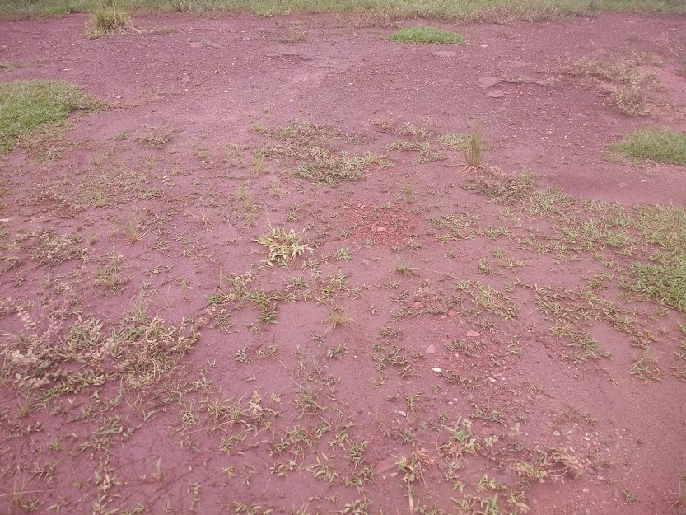
Área de teste

Slide 17
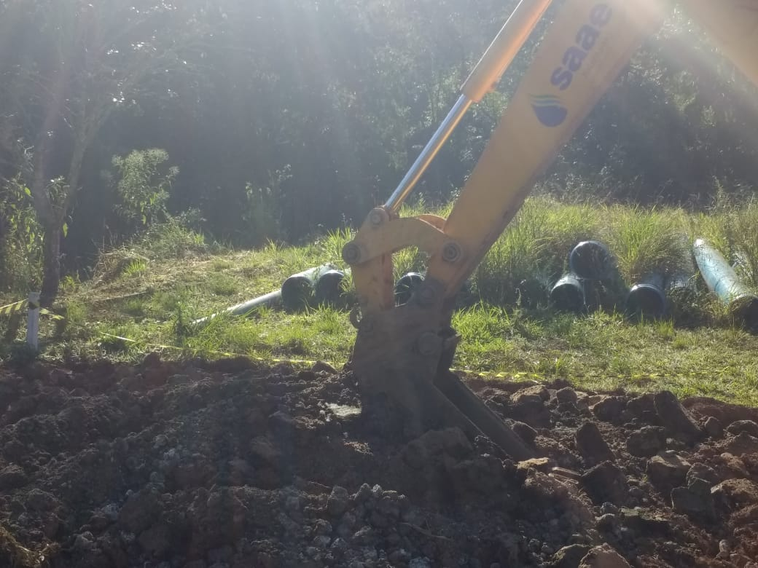
Utilizamos 10 kg para cada metro quadrado, ou seja, 600 kg de lodo seco higienizado para as áreas 1 e 2 respectivamente, levando em conta o pH do solo após aplicação. Adotamos 8,5 de pH para o solo arado, considerando a alcalinidade para a estabilização de NH₃⁺, em caso de fixação de nitrogênio por leguminosa.

Slide 18
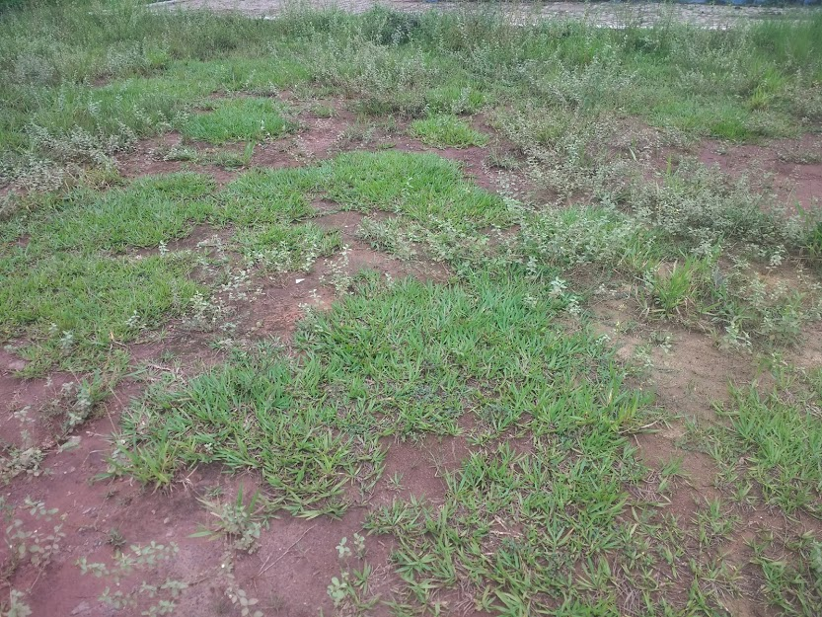

Slide 19
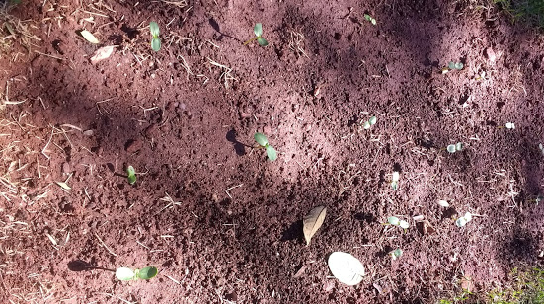
Feijão andu se desenvolvendo no solo.

Slide 20
CONLCUSÃO
O processo de calagem do lodo se mostrou eficiente na remoção de patógenos, além de, acessível operação. Entretanto, as sementes de feijão andu encontraram dificuldades para se desenvolverem já as sementes de girassol, se desenvolveram com maior facilidade.

Slide 21
O emprego da técnica de tratamento alcalino para o lodo da ETE Itabirito, pode evitar de enviar 12 T do resíduo para o aterro sanitário, o que contribui para o aumento da vida útil do aterro sanitário do município além de contribuir para o impacto positivo na área socioambiental, quando aliado a reciclagem e a recuperação de áreas degradadas.

Slide 22
Entretanto, é importante dizer que o SAAE-Itabirito deve prosseguir com as pesquisas para caracterizar o lodo e ver a disponibilidade de nutrientes como Nitrogênio, Fósforo e Carbono. Sugere-se ainda buscar parcerias com entidades e empresas a fim de estabelecer possíveis consórcios e investimentos para instalar planta de higienização de lodo, já que o processo se mostrou eficiente na remoção de patógenos e há demanda para o uso do mesmo em áreas degradadas.

Slide 23
REFERÊNCIAS
ANDREOLI, C.V. Manual de Métodos para Análises Microbiológicas e Parasitológicas em Reciclagem Agrícola de Lodo de Esgoto. SANEPAR, 1998.
BARBOSA, Graziela Moraes de Cezário et.al. Uso agrícola do lodo de esgoto: influência nas propriedades químicas e físicas do solo, produtividade e recuperação de áreas degradas. Revistas cientificas de América Latina y el Caribe, España y Portugal, 2006.Parte superior do formulário
BRIGHENTI, Alexandre Magno et. al. NOTAS CIENTÍFICAS Cadastramento fitossociológico de plantas daninhas na cultura de girassol. Londrina, PR, 2003.
BRASIL. Empresa Brasileira de Pesquisa Agrosilvopastoris - EMBRAPA. Solos – Classes de solo: características, ocorrências, limitações e potenciais, 2006. Disponível em: Acesso em: 26 jan 2016.
BRASIL. Lei federal n°11.455 de 05 de janeiro de 2007. Estabelece as diretrizes nacionais para o saneamento básico e para a política federal de saneamento básico. Disponível em: 07 fev. de 2019. http://www.planalto.gov.br/ccivil_03/_Ato2007-2010/2007/Lei/L11445.htm

Slide 24
BRASIL. Ministerio do Meio Ambiente - Conferência das Nações Unidas sobre meio ambiente e desenvolvimento - Manejo ambientalmente saudável dos resíduos sólidos e questões relacionadas com os esgotos. http://www.mma.gov.br/responsabilidade-socioambiental/agenda-21/item/681 - acessado em 10/04/2019.
CBHVELHAS. Comitê da Bacia Hidrográfica do Rio das Velhas. Diagnóstico de fragilidades hidroambientais 2013. Realizado pelo subcomitê da bacia hidrográfica do Rio Itabirito, pelo comitê do Rio das Velhas e pela Agência da bacia – AGB-Peixe Vivo.
COMPANHIA DE SANEAMENTO DO PARANÁ - SANEPAR: Manual Técnico para utilização agrícola do lodo de esgoto no Paraná. Curitiba. Sanepar, 1997.
DAVIS, R.D.; HALL, J.E. (1997). Production, treatment and disposal of wastewater
sludge in Europe from a UK perspective. European water pollution control, v.7, n.2,
March.
FRANCO, A.A.; RESENDE, A.S. de; CAMPELLO, E.F.C. Importância das leguminosas arbóreas na recuperação de áreas degradadas e na sustentabilidade de sistemas agroflorestais. In:

Slide 25
Sistemas Agroflorestais e Desenvolvimento Sustentável, Mato Grosso do Sul, p. 1-24, 2003.
MOTTA, A.C.V.; HOPPEN, C.; ANDREOLI, C.V.; TAMANINI, C.R.; FERNANDES, C.V.S.; PEGORINI, E.S.; SOCCOL, V.T. (2005) Parecer técnico. Disposição final de lodos de estação de tratamento de água. Curitiba. UFPR, 43 p.
NOGUEIRA, Natiélia Oliveira. Utilização de Leguminosas para Recuperação de Áreas Degradadas. Enciclopedia Biosfera. Publicado em: 30/06/2012.
PAIVA, Patrícia Duarte de Oliveira. Fisiologia Vegetal capitulo 6 Nutrição Mineral de Plantas. Editora UFLA. FAEPE- Fundação de apoio ao Ensino, Pesquisa e Extensão Lavras – MG.
PROSABE. Programa de Pesquisas em Saneamento Básico. Aproveitamento do Lodo Gerado em Estações de Tratamento de Água e Esgotos Sanitários, Inclusive com a Utilização de Técnicas Consorciadas com Resíduos Sólidos Urbanos – 2001.
RIBEIRO, P.A. Utilização de leguminosas na produção de biomassa e como fonte de nutrientes em um Podzólico Vermelho-Amarelo no município de Alagoinha-PB. 1999. 57f. Dissertação (Mestrado em Manejo de Solo e Água) – Universidade Federal da Paraíba.1999.

Slide 26
SERRAT, B.M.; SANTIAGO, T.R.; BITTENCOURT, S.; MOTTA, A.C.V.; SILVA, L.A.T.P. & ANDREOLI, C.V. (2011) Taxa de aplicação máxima anual de lodo de esgoto higienizado pelo processo de estabilização alcalina: estudo comparativo de curvas de pH de solos. Revista Brasileira de Ciências Ambientais, n. 19, p. 30-37.
SNIS - Sistema Nacional de Informações sobre Saneamento. Diagnóstico dos serviços de água e esgotos. < http://www.snis.gov.br/diagnostico-agua-e-esgotos>. Acesso em 11/04/19.
SOUZA, F.R. (2010) Compósito de lodo de estação de tratamento de água e serragem de madeira para uso como agregado graúdo em concreto. 209p. Tese (Doutorado em Ciência e Engenharia de Materiais) – Universidade de São Paulo, São Carlos
SOPPER, W. E. Municipal sludge use in lande reclamation. New York: Lewuis, 1993.

Slide 27
raphael.silva@saaeita.mg.gov.br
OBRIGADO!

